Slide 1
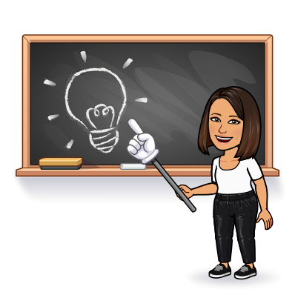
.
PRI MATEMATIKI BOVA MIDVA DANES SPOZNALA TELESA.
KAJ PA SO TO TELESA?
TO SO RAZLIČNI PREDMETI,
KI JIH LAHKO PRIMEMO V ROKO
IN IMAJO NEKO OBLIKO.
PA POGLEJVA.
.

Slide 2
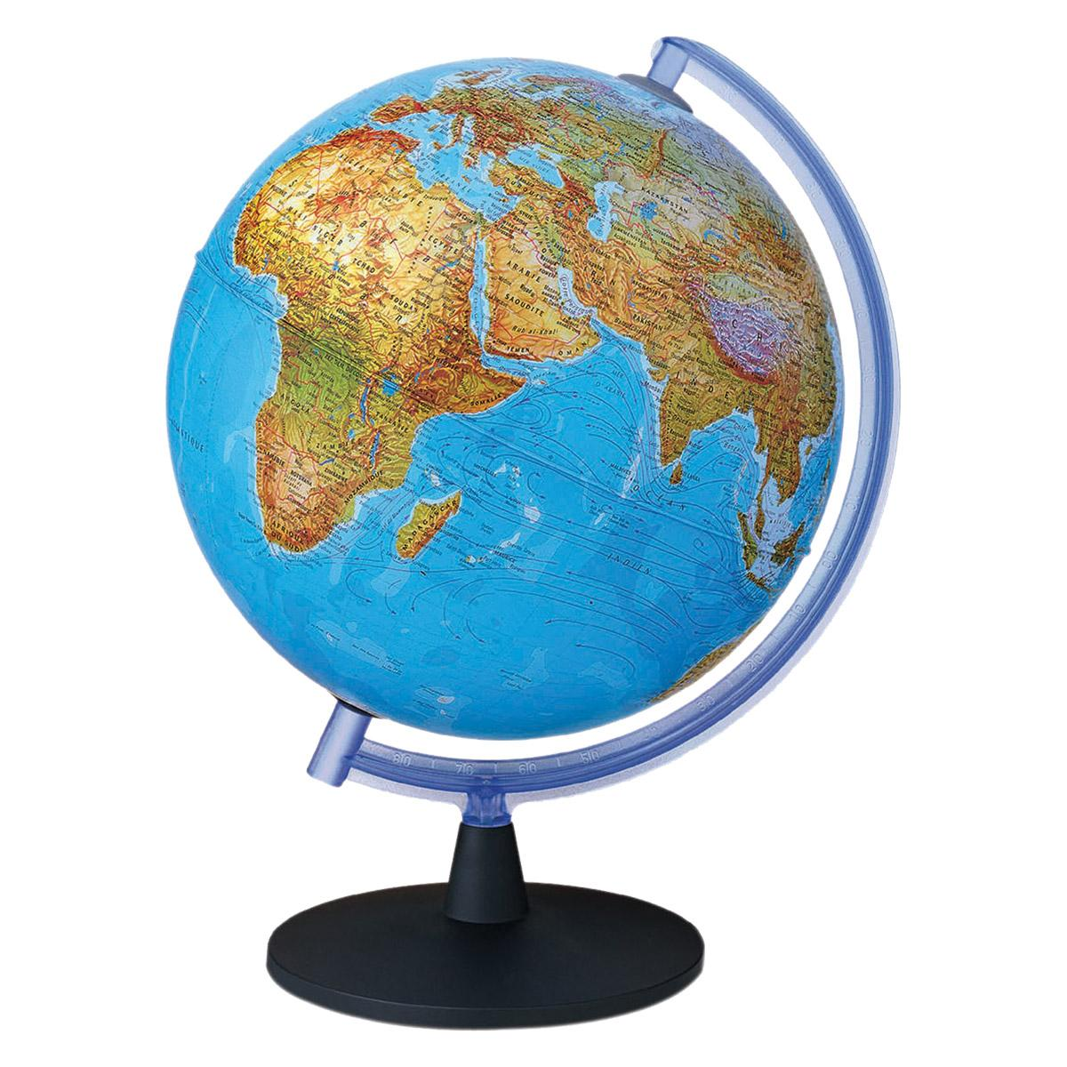
.

Slide 3
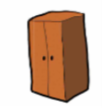
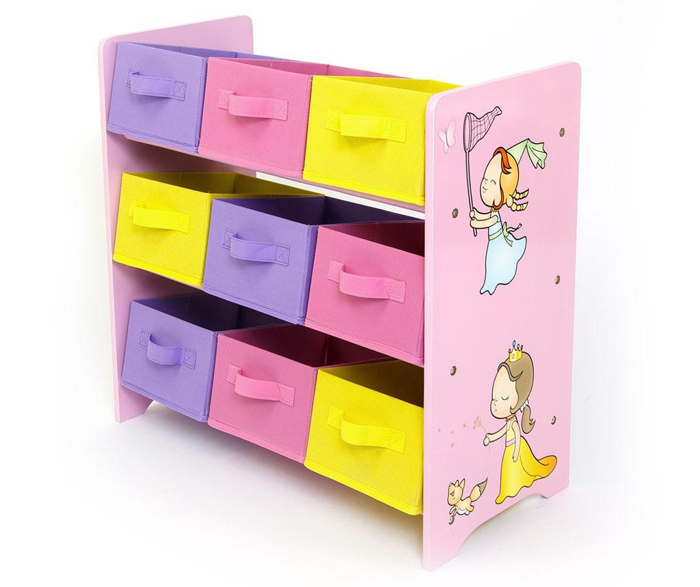
.

Slide 4
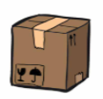
.

Slide 5
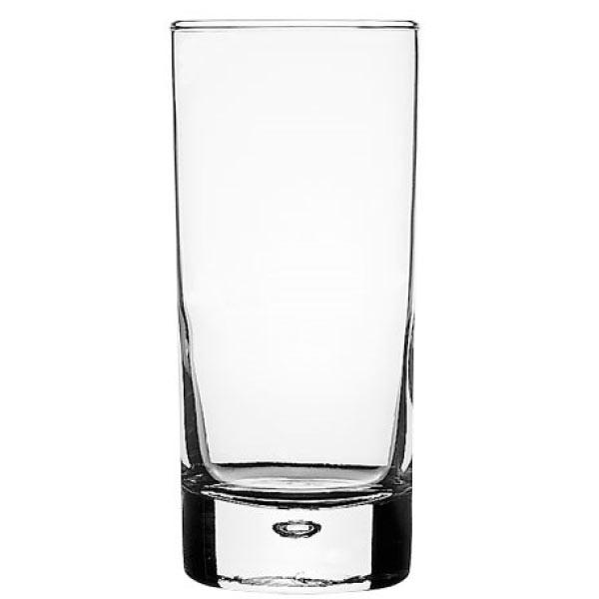
.

Slide 6




